Slide 1
Java_For_final 리팩토리
문제 해결 및 조별 리팩토리
손정현, 이혜민, 전민정

Slide 2
목차
1. 조원 별 해결과정 및 코드
2. 리팩토리 회의 후 코드 수정
3. 리팩토링 된 소스 첨부

Slide 3
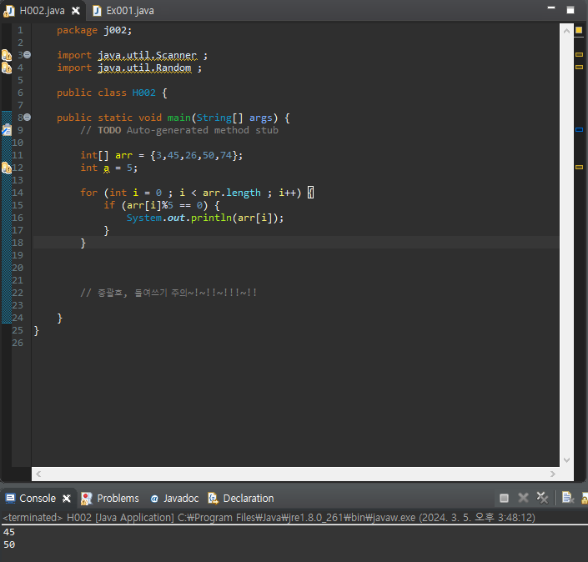
1. 조원 별 풀이 - 문제 01
이혜민
문제 01) int[] arr = {3,45,26,50,74};
int a = 5;
a로 나누어 떨어지는 배열의 값을 모두 출력하시오.

Slide 4
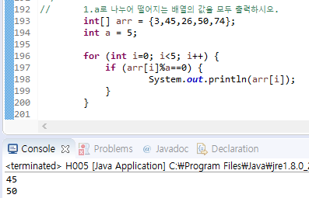
1. 조원 별 풀이 - 문제 01
손정현
문제 01) int[] arr = {3,45,26,50,74};
int a = 5;
a로 나누어 떨어지는 배열의 값을 모두 출력하시오.

Slide 5
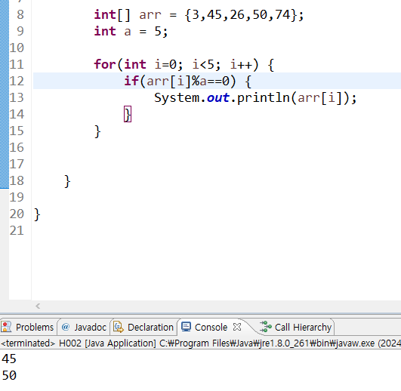
1. 조원 별 풀이 - 문제 01
전민정
문제 01) int[] arr = {3,45,26,50,74};
int a = 5;
a로 나누어 떨어지는 배열의 값을 모두 출력하시오.

Slide 6
2. 리팩토리 회의 후 코드 수정 - 문제 01
[손정현의 코드 채택]
세 명의 코드가 동일하여 무작위로 선택하였고,
변수 a를 활용한 코드를 채택하였다.

Slide 7
3. 리팩토링 된 소스 첨부 - 문제 01
int[] arr = {3,45,26,50,74};
int a = 5;
for (int i=0; i<5; i++) {
if (arr[i]%a==0) {
System.out.println(arr[i]);
}
}

Slide 8
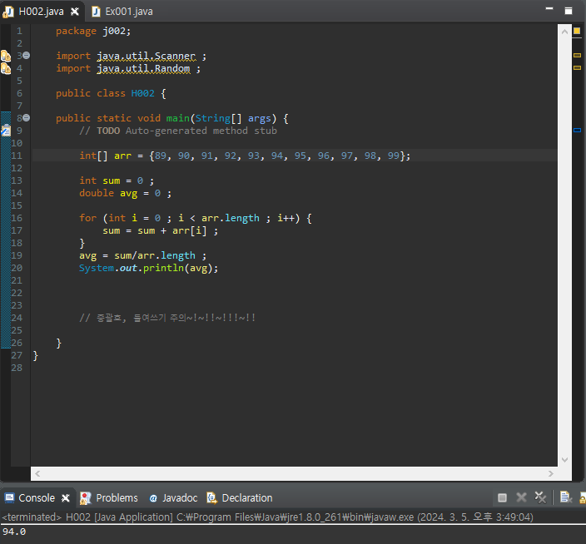
1. 조원 별 풀이 - 문제 02
이혜민
문제 02)
int[] arr = {89, 90, 91, 92, 93, 94, 95, 96, 97, 98, 99};
배열의 평균값을 구하시오. 소수점 표현하시오.

Slide 9
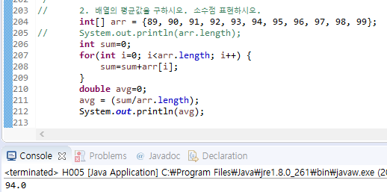
1. 조원 별 풀이 - 문제 02
손정현
문제 02)
int[] arr = {89, 90, 91, 92, 93, 94, 95, 96, 97, 98, 99};
배열의 평균값을 구하시오. 소수점 표현하시오.

Slide 10
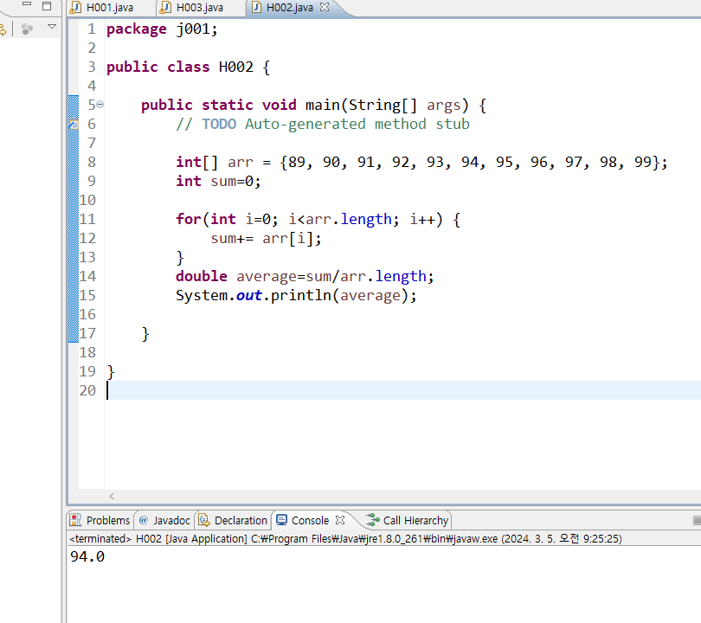
1. 조원 별 풀이 - 문제 02
전민정
문제 02)
int[] arr = {89, 90, 91, 92, 93, 94, 95, 96, 97, 98, 99};
배열의 평균값을 구하시오. 소수점 표현하시오.

Slide 11
2. 리팩토리 회의 후 코드 수정 - 문제 02
[전민정의 코드 채택]
sum+= 연산자를 사용하여,
처리속도가 더 빠른 코드를 채택하였다.

Slide 12
3. 리팩토링 된 소스 첨부 - 문제 02
int[] arr = {89, 90, 91, 92, 93, 94, 95, 96, 97, 98, 99};
int sum=0;
for(int i=0; i<arr.length; i++) {
sum+= arr[i];
}
double average=sum/arr.length;
System.out.println(average);

Slide 13
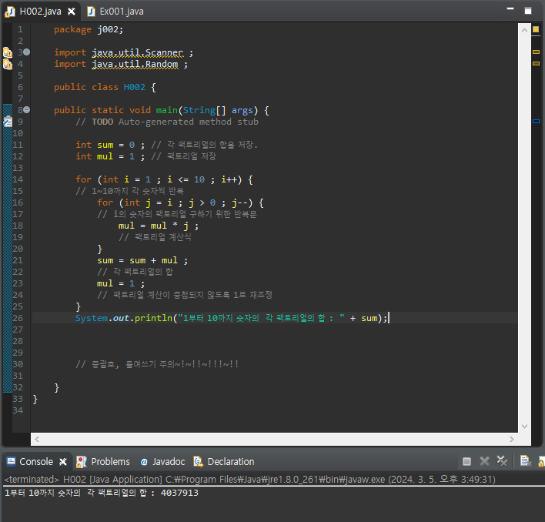
1. 조원 별 풀이 - 문제 03
이혜민
문제 03)
팩토리얼의 합 구하기 (2중 for로 해결)
1부터 10까지 숫자의 각패토리얼의 합을 구하시오
예를들어 4의 팩토리얼은 1*2*3*4
5의 팩토리얼은 1*2*3*4*5

Slide 14
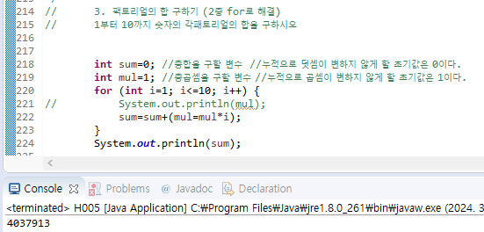
1. 조원 별 풀이 - 문제 03
손정현
문제 03)
팩토리얼의 합 구하기 (2중 for로 해결)
1부터 10까지 숫자의 각패토리얼의 합을 구하시오
예를들어 4의 팩토리얼은 1*2*3*4
5의 팩토리얼은 1*2*3*4*5

Slide 15
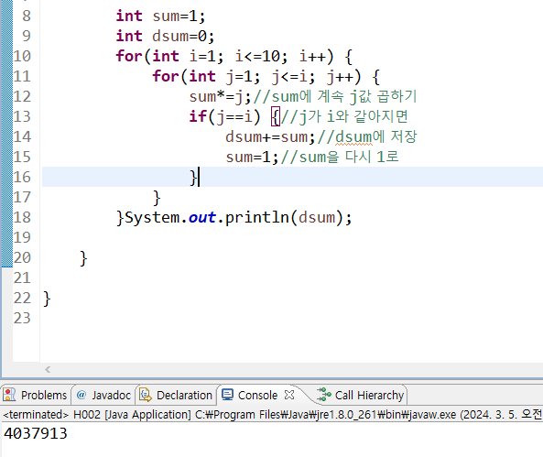
1. 조원 별 풀이 - 문제 03
전민정
문제 03)
팩토리얼의 합 구하기 (2중 for로 해결)
1부터 10까지 숫자의 각패토리얼의 합을 구하시오
예를들어 4의 팩토리얼은 1*2*3*4
5의 팩토리얼은 1*2*3*4*5

Slide 16
2. 리팩토리 회의 후 코드 수정 - 문제 03
[이혜민의 코드 채택]
이중 for문으로 해결하고,
if문 사용을 줄인 코드를 채택하였다.

Slide 17
3. 리팩토링 된 소스 첨부 - 문제 02
int sum = 0 ; // 각 팩토리얼의 합을 저장.
int mul = 1 ; // 팩토리얼 저장
for (int i = 1 ; i <= 10 ; i++) {
// 1~10까지 각 숫자씩 반복
for (int j = i ; j > 0 ; j--) {
// i의 숫자의 팩토리얼 구하기 위한 반복문
mul = mul * j ;
// 팩토리얼 계산식
}
sum = sum + mul ;
// 각 팩토리얼의 합
mul = 1 ;
// 팩토리얼 계산이 중첩되지 않도록 1로 재조정
}
System.out.println("1부터 10까지 숫자의 각 팩토리얼의 합 : " + sum);

Slide 18
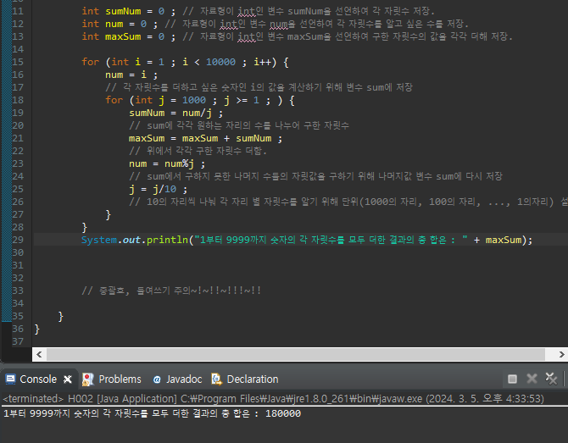
1. 조원 별 풀이 - 문제 04
이혜민
문제 04)
1부터 9999까지 숫자의 각 자릿수를 모두 더하고
더한 결과의 총합을 구하시오.
샘플로 998+9999 계산법
998 = 9+9+8
9999 = 9+9+9+9
총합은 : 9+9+8+9+9+9+9 =

Slide 19
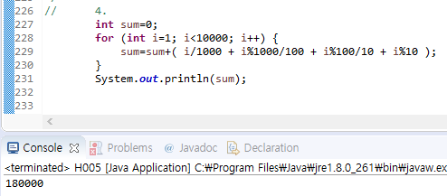
1. 조원 별 풀이 - 문제 04
손정현
문제 04)
1부터 9999까지 숫자의 각 자릿수를 모두 더하고
더한 결과의 총합을 구하시오.
샘플로 998+9999 계산법
998 = 9+9+8
9999 = 9+9+9+9
총합은 : 9+9+8+9+9+9+9 =

Slide 20
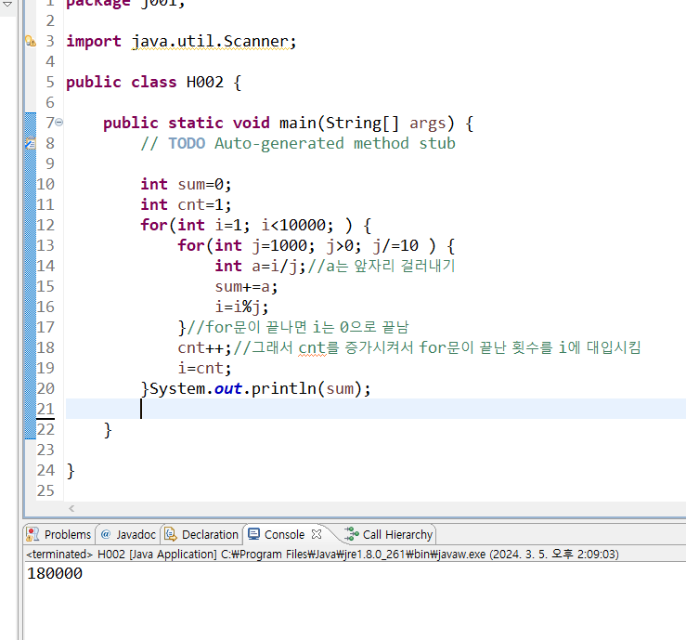
1. 조원 별 풀이 - 문제 04
전민정
문제 04)
1부터 9999까지 숫자의 각 자릿수를 모두 더하고
더한 결과의 총합을 구하시오.
샘플로 998+9999 계산법
998 = 9+9+8
9999 = 9+9+9+9
총합은 : 9+9+8+9+9+9+9 =

Slide 21
2. 리팩토리 회의 후 코드 수정 - 문제 04
손정현
[손정현의 코드 채택(1)]
for문 하나로 해결한 코드와
이중 for문으로 해결한 코드 두 개를 채택하였고,
이중 for문은 num이라는 변수를 선언하여
num이 i값이라는 것을 알 수 있도록
가독성을 높인 코드를 채택하였다.

Slide 22
2. 리팩토리 회의 후 코드 수정 - 문제 04
이혜민
[이혜민의 코드 채택(2)]
for문 하나로 해결한 코드와
이중 for문으로 해결한 코드 두 개를 채택하였고,
이중 for문은 num이라는 변수를 선언하여
num이 i값이라는 것을 알 수 있도록
가독성을 높인 코드를 채택하였다.

Slide 23
3. 리팩토링 된 소스 첨부 - 문제 04
int sum=0;
for (int i=1; i<10000; i++) {
sum=sum+( i/1000 + i%1000/100 + i%100/10 + i%10 );
}
System.out.println(sum);

Slide 24
3. 리팩토링 된 소스 첨부 - 문제 04
int sumNum = 0 ; // 자료형이 int인 변수 sumNum을 선언하여 각 자릿수 저장.
int num = 0 ; // 자료형이 int인 변수 num을 선언하여 각 자릿수를 알고 싶은 수를 저장.
int maxSum = 0 ; // 자료형이 int인 변수 maxSum을 선언하여 구한 자릿수의 값을 각각 더해 저장.
for (int i = 1 ; i < 10000 ; i++) {
num = i ;
// 각 자릿수를 더하고 싶은 숫자인 i의 값을 계산하기 위해 변수 sum에 저장
for (int j = 1000 ; j >= 1 ; ) {
sumNum = num/j ;
// sum에 각각 원하는 자리의 수를 나누어 구한 자릿수

Slide 25
3. 리팩토링 된 소스 첨부 - 문제 04
maxSum = maxSum + sumNum ;
// 위에서 각각 구한 자릿수 더함.
num = num%j ;
// sum에서 구하지 못한 나머지 수들의 자릿값을 구하기 위해 나머지값 변수 sum에 다시 저장
j = j/10 ;
// 10의 자리씩 나눠 각 자리 별 자릿수를 알기 위해 단위(1000의 자리, 100의 자리, ..., 1의자리) 설정
}
}
System.out.println("1부터 9999까지 숫자의 각 자릿수를 모두 더한 결과의 총 합은 : " + maxSum);

Slide 26
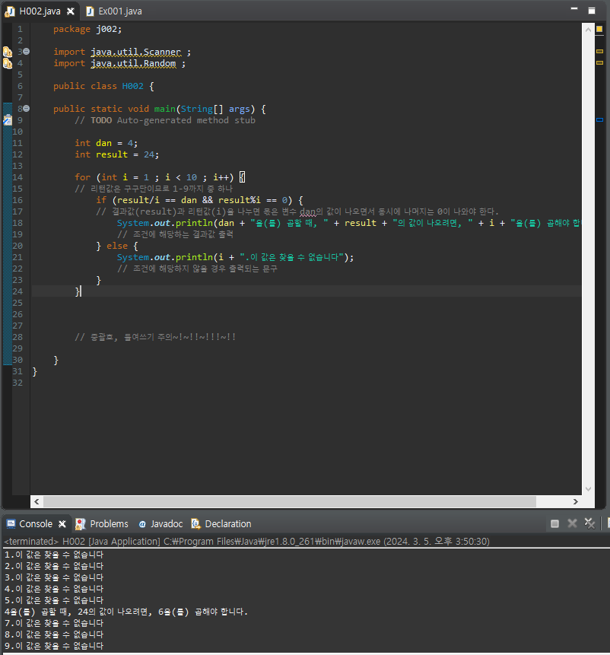
1. 조원 별 풀이 - 문제 05
이혜민
문제 05)
단수와 결과값을 알려주면 해당하는 숫자를 찾아 준다.
예를 들어 4단, 결과값 24라고 입력하면, 6을 찾아 준다.
int dan=4;
int result=24;
두 개의 변수를 선언하여 문제를 해결하시오.
(리턴값은 구구단이므로 1-9까지 중 하나이다)
리턴값을 찾을 수 없는 경우는
.찾을 수 없습니다라고 출력한다.
int dan = 4;
int result = 24;

Slide 27
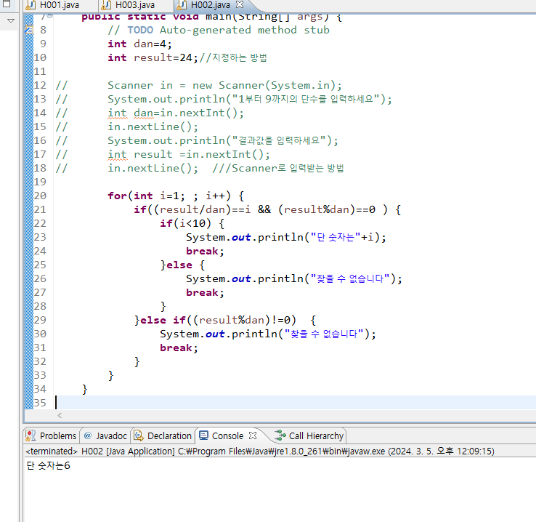
1. 조원 별 풀이 - 문제 05
전민정
문제 05)
단수와 결과값을 알려주면 해당하는 숫자를 찾아 준다.
예를 들어 4단, 결과값 24라고 입력하면, 6을 찾아 준다.
int dan=4;
int result=24;
두 개의 변수를 선언하여 문제를 해결하시오.
(리턴값은 구구단이므로 1-9까지 중 하나이다)
리턴값을 찾을 수 없는 경우는
.찾을 수 없습니다라고 출력한다.
int dan = 4;
int result = 24;

Slide 28
2. 리팩토리 회의 후 코드 수정 - 문제 05
[전민정의 코드 채택]
콘솔에 출력될때 '찾을 수 없습니다' 또는 결과값이 '단 숫자'가 한 번만 출력되게 하는 코드를 채택하였다.

Slide 29
2. 리팩토리 회의 후 코드 수정 - 문제 04
이혜민
[이혜민의 코드 채택(2)]
for문 하나로 해결한 코드와
이중 for문으로 해결한 코드 두 개를 채택하였고,
이중 for문은 num이라는 변수를 선언하여
num이 i값이라는 것을 알 수 있도록
가독성을 높인 코드를 채택하였다.

Slide 30
3. 리팩토링 된 소스 첨부 - 문제 04
int sum=0;
for (int i=1; i<10000; i++) {
sum=sum+( i/1000 + i%1000/100 + i%100/10 + i%10 );
}
System.out.println(sum);

